Slide 1
Chapitre 7: Favoriser la biodiversité aux environs de la ferme
Edition 2019
Référence: manuel «La biodiversité sur l’exploitation agricole – Guide pratique», chapitre 7, pages 151-155

Slide 2
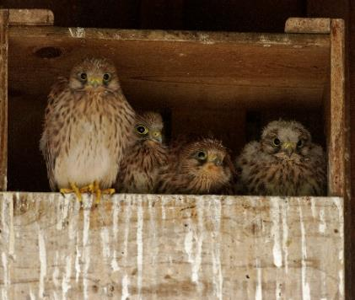
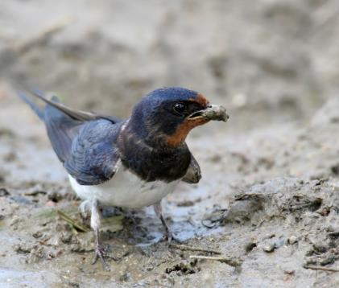
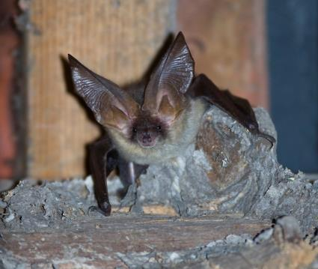
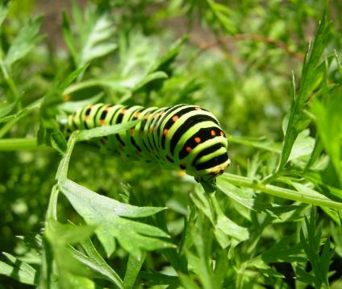
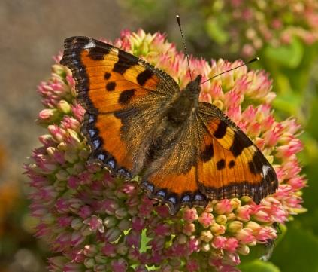
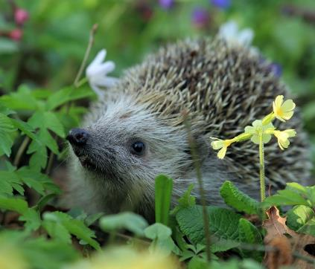
Animaux sauvages aux environs de la ferme (exemples)
Faucon crécerelle
Hirondelle rustique
Chauves-souris
Machaon
Petite tortue
Hérisson

Slide 3
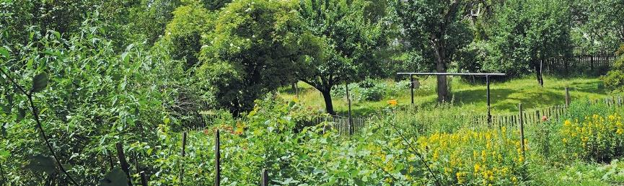
Quelques principes de base pour favoriser la biodiversité aux environs de la ferme:
Favoriser les plantes endémiques.
Renoncer aux herbicides.
Conserver des éléments fleuris durant toute la période de végétation.
Aménager des petites structures servant de sites de nidification ou d’hivernation.

Slide 4
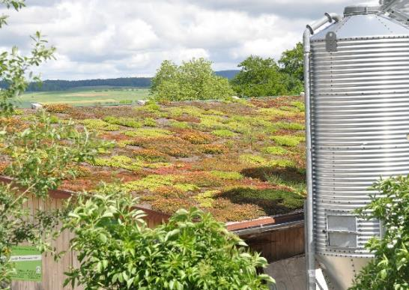
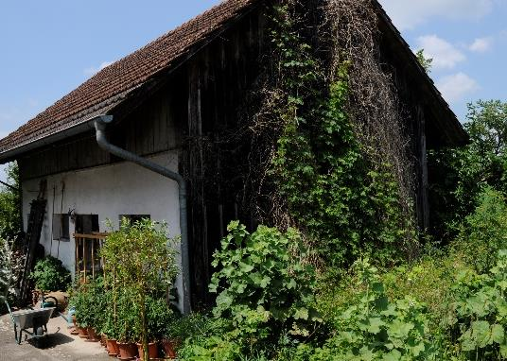
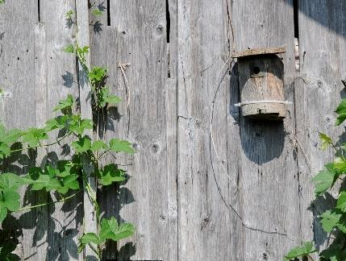
Exemples de mesures en faveur de la biodiversité aux environs de la ferme
Toits végétalisés
Façades végétalisées
Surfaces rudérales
Nichoirs

Slide 5
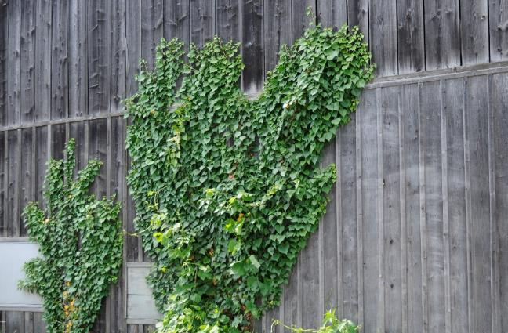
Façades végétalisées – une peau verte pour les bâtiments
Avantages
Effet esthétique
Effet rafraichissant
Nécessite peu de place
Source de nourriture pour bourdons, abeilles et papillons
Cachettes et sites de nidification pour les moineaux, troglodytes, verdiers, merles et autres oiseaux
Inconvénients
Peut provoquer des dégâts aux façades abimées et aux bâtiments
La vigne vierge peut provoquer de gros dégâts aux constructions

Slide 6
Plantes pour une façade végétalisée
Documentation
 | Hauteur | Support | Croissance | Particularités
Lierre | 5-25 m | Aucun | Lente | Peu exigeant, à feuilles persistantes Fleurit abondamment en automne
Clématite | 2-14 m | Espalier, grillage ou fils horizontaux | Lente à rapide | Endroit légèrement ensoleillé A besoin de suffisamment d'eau Le pied doit être à l’ombre Attire abeilles et insectes
Vigne | 4-12 m | Espalier, grillage ou fils horizontaux | Rapide | Nécessite un emplacement protégé Tailler régulièrement
Rosier grimpant | 2-8 m | Espalier, attaches | Rapide | Exigences différentes selon les variétés
Chèvrefeuille des bois | 2-6 m | Espalier | Moyenne | Nécessite un sol sablo-limoneux et humide
Vigne vierge | 8-25 m | Aucun | Rapide | Belle coloration automnale Peu exigeante Attire les abeilles Attention: néophyte potentiel!
Houblon | 4-8 m | Espalier, grillage ou fils horizontaux | Rapide | A besoin d'un endroit riche en azote et humide
Fruitiers en espaliers | 2-4 m | Espalier, grillage ou fils horizontaux | Lente | Exigences différentes selon les variétés
Source: Bioland Beratung, KÖN, Demeter & FiBL (2008)

Slide 7
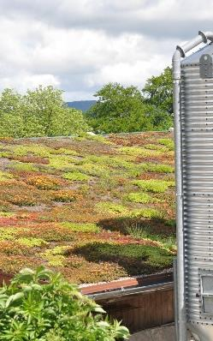
Toits végétalisés – paradis verts dans les airs
Avantages
Améliore l’isolation thermique du toit (économie d’énergie)
Diminue les rayonnements UV
Augmente la durée de vie de l’isolation du toit
Offre un refuge intact pour plantes et animaux
Améliore l’esthétique des bâtiments

Slide 8
Toits végétalisés: mise en place et entretien
Mise en place
Sur les toits avec jusqu’à 40 % de pente.
5–30 cm de substrat sur une isolation imperméable aux racines.
Semences
Gazons secs, prairies maigres ou mélanges spéciaux pour toits (ex. avec orpin).
Entretien
Arroser régulièrement la première année.
Contrôler et nettoyer les chenaux et conduites régulièrement.
Enlever les plantes indésirables (ex. jeunes bouleaux).
Lors de longue sécheresse, arroser de temps en temps.

Slide 9
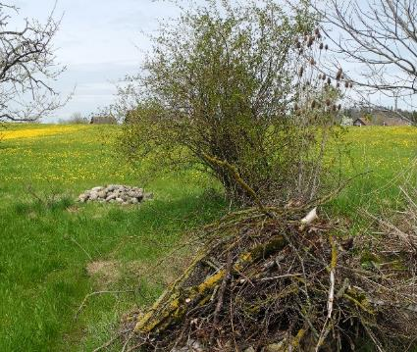
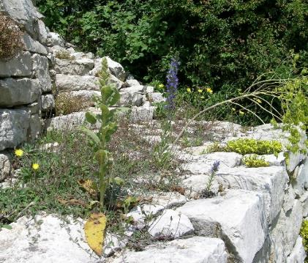
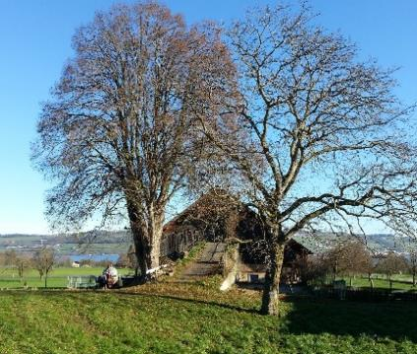
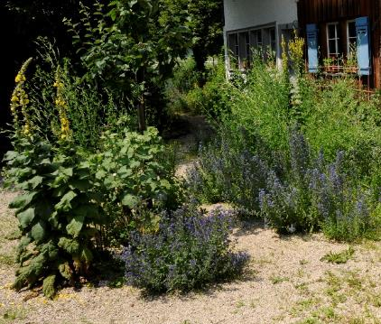
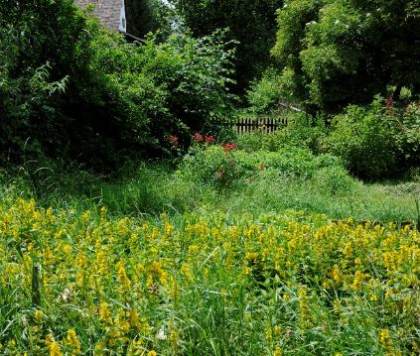
Petites structures aux environs de la ferme
Tas de pierres et de branches
Murs de pierres sèches
Vieux arbres et buissons
Etangs et mares
Surfaces rudérales
Ourlets sauvages

Slide 10
Étangs de jardin et mares
Choix de l’emplacement
Dans des lieux bien ensoleillés.
Sur des sols imperméables.
Types de plans d’eaux
Prévoir une berge la plus longue possible.
Profondeur min. d’un mètre au milieu, pour que l’eau ne se réchauffe pas trop en été et que les animaux puissent hiberner.
Laisser s’assécher les petites plans d’eau de temps en temps.
Mise en place
Imperméabiliser si besoin les grands étangs avec une bâche.
Utiliser comme substrat du gravier, du sable, du limon ou du béton.
Laisser la végétation spontanée pousser sur les berges, ne pas semer.

Slide 11
Étangs de jardin et mares: entretien et amélioration
Utilisation extensive des alentours avec aménagements naturels: tas de pierres et de branches, petits groupes d'arbres et d'arbustes et autres éléments structuraux.
Enlevez les feuilles mortes de l'étang.
Effectuer les travaux d'entretien entre octobre et janvier.
Les étangs de rétention peuvent être vidés. Conserver une mare comme refuge pour les têtards et les poissons.
S'il y a une tendance à la sédimentation, draguer tous les 5-10 ans.
Coupez l'herbe et les roseaux seulement au printemps.
Les canards, oies, poissons et tortues sont une menace pour les amphibiens, libellules et autres larves d'insectes!
Plus d’infos: www.karch.ch

Slide 12
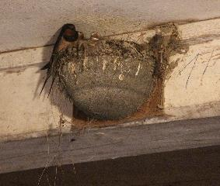
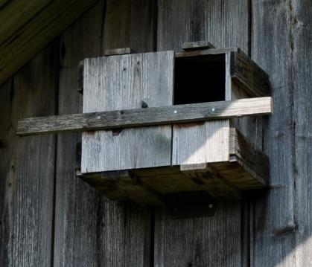
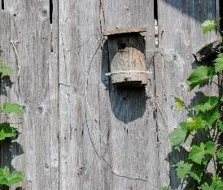
Poser des nichoirs pour …
Hirondelles rustiques, de fenêtre et martinets noir
Faucons crécerelles et chouettes effraies
Oiseaux cavernicoles et semi-cavernicoles
Chauves-souris
Abeilles sauvages
Insectes nichant dans le sol

Slide 13
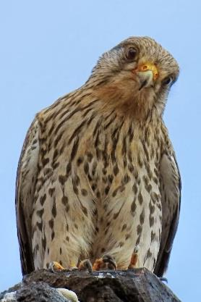
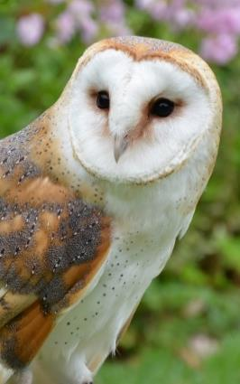
Nichoirs pour faucons crécerelles et chouettes effraies
Emplacement
Min. 4 m au-dessus du sol, façade tranquille nord ou est, avec zone d’envol dégagée sur des paysages cultivés ouverts.
Nettoyage
Tous les 3 ans, en hiver (remplacer les copeaux de bois)
Exigences particulières
Tapisser le fond du nichoir de 3 à 5 cm d’épaisseur de copeaux de bois.
Placer le nichoir à l'intérieur du bâtiment.
Trou dans le mur de la maison (15×20 cm)
Obscurcir l'intérieur du nichoir avec une cloison verticale.
Recouvrir le fond de la boîte avec des fibres de bois.
Faucon crécerelle
Effraie des clochers

Slide 14
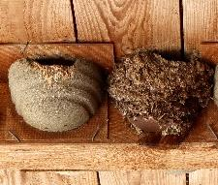
Nids pour hirondelles
Nids artificiels pour hirondelles rustiques:
Sur les poutres ou les murs à l'intérieur des bâtiments (écuries ou bâtiments adjacents)
Min. 3 m entre les nids
Env. 10 cm entre le bord supérieur du nid et le plafond
Important: pendant la période de couvaison, laisser la porte/fenêtre de l'écurie ouverte. Renoncer aux pièges à mouches adhésifs dans l'étable.
Nids artificiels pour hirondelles de fenêtre:
Au moins 3 m au-dessus du sol sous le toit, les chevrons, les poutres ou dans le pignon à l'extérieur des bâtiments.
Placer les nids côte à côte (colonie).
Entretien:
Nettoyer les nids artificiels tous les 2 ans.
Ne pas nettoyer les nids naturels (ils tombent quand ils sont vieux).

Slide 15
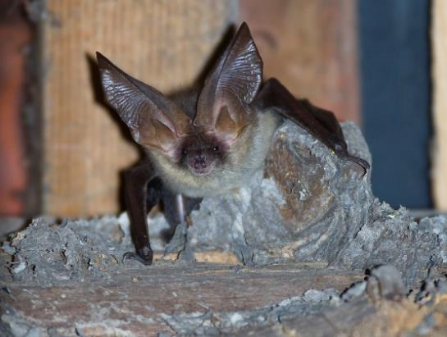
Nichoirs pour chauves-souris
Montage à une hauteur de 4 à 10 m sur une façade tranquille, non éclairée la nuit, avec un accès sans obstacle.
Accrocher plusieurs boîtes de construction différente.
Les nichoirs peuvent également être montés sur les arbres.
Ne pas utiliser de pièges à mouches adhésifs dans l'étable.

Slide 16
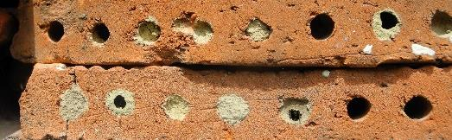
Nichoirs pour abeilles sauvages
Emplacement:
Ensoleillé, à l'abri du vent et de la pluie et orienté plein sud
À proximité de prairies fleuries, d’ourlets de vivaces, de jachères, etc.
Matériel:
Fagots de tiges sans moelle: bambou, roseau, paille
Tiges contenant de la moelle: molène, mûre, framboise
Bloc de bois (chêne, hêtre, frêne) avec des trous de diamètres différents (ne pas percer dans les cernes)
Tuiles extrudées empilées
Stères ou tas de bois mort
Murs en argile et bac à sable
Important: poncer les bords des trous pour enlever les esquilles, pour éviter que les abeilles ne se blessent les ailes.

Slide 17
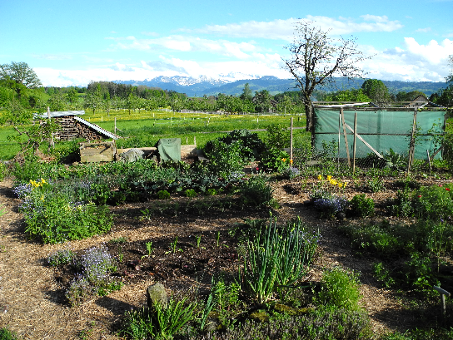
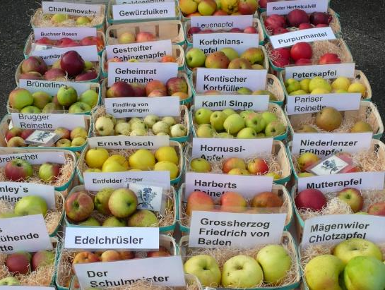
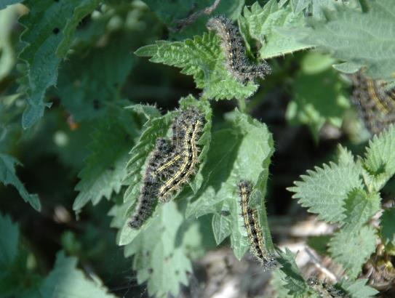
Mesures de promotion de la biodiversité dans le jardin
Culture biologique
Coin «sauvage»
Diversité des variétés
Promotion des auxiliaires

Slide 18
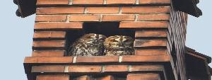
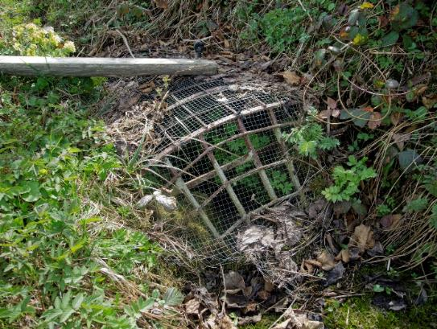
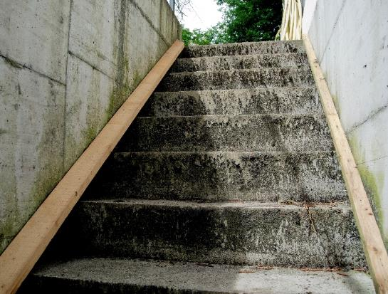
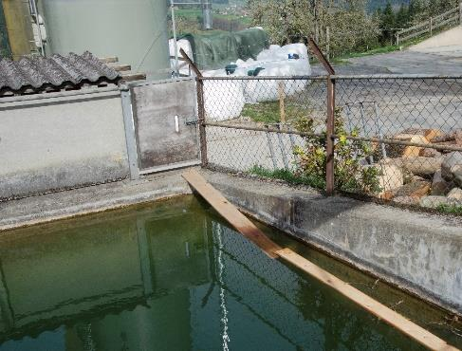
Eviter les pièges
Sécuriser les cheminées
Couvrir les puits
Aide pour remonter les escaliers
Aide pour sortir des bassins

Slide 19
Exemple: programme Ferme+ d’IP-SUISSE
Objectif: promouvoir la biodiversité autour de la ferme
Participation: libre; peut être comptabilisé dans le système de points biodiversité d'IP-SUISSE
Exigences générales
Renoncement aux herbicides aux abords de la ferme
Couverture des puits, avaloirs et réservoirs d’eau
Aides permettant aux animaux tombés de ressortir des fontaines et réservoirs d’eau
26 mesures à choix
Nichoirs, éléments structurels, toits et façades végétalisés, éléments de jardin, etc.

Slide 20
Exemple: Ferme+ d’IP-SUISSE
Les fermes sont récompensées avec un label de qualité:
Bronze: 10-13 mesures réalisées
Argent: 14-17 mesures réalisées
Or: 18 mesures réalisées ou plus
Les mesures sont expliquées dans un guide richement illustré.
Vidéo: IP-Suisse Ferme+

Slide 21
Pour en savoir plus
www.agri-biodiv.ch
www.karch.ch
IP-Suisse Ferme+
Nichoirs et dangers pour les oiseaux (Station ornithologique suisse)
www.wildbee.ch
www.proherissons.ch
Fondation pour la protection des chauves-souris

Slide 22
Impressum
Editeurs:
Institut de recherche de l’agriculture biologique (FiBL), info.suisse@fibl.org, www.fibl.org
Station ornithologique Suisse Sempach, info@vogelwarte.ch, www.vogelwarte.ch
Auteurs: Véronique Chevillat (FiBL) Roman Graf (Station ornithologique), Dominik Hagist (Station ornithologique)
Collaboration: Lukas Pfiffner (FiBL), Simon Birrer (Station ornithologique), Markus Jenny (Station ornithologique)
Rédaction: Gilles Weidmann (FiBL)
Avec des graphiques de Brigitta Maurer (FiBL) et des illustrations de Simon Müller (www.soio.ch).
Les diapositives ont été réalisées avec le soutien financier de Bio Suisse, de l’Union Suisse des Paysans, de l'Office du paysage et de la nature du canton de Zurich, du Centre agricole Ebenrain du canton de Bâle-Campagne, de l'Office de l'environnement et de l'énergie du canton de Bâle-Ville, du Service de l’Agriculture et des Forêts du canton de Lucerne et du Service de l’Agriculture et Viticulture du Canton de Vaud.
Edition 2019
Le jeu de diapositives fait partie d'une vaste collection de diapositives basées sur les manuel «La biodiversité sur l’exploitation agricole: guide pratique" du FiBL et de la Station ornithologique. La collection de diapositives peut être téléchargée gratuitement à l'adresse www.agri-biodiv.ch. Le manuel peut être commandé en version imprimée à la boutique FiBL sur https://shop.fibl.org ou téléchargé gratuitement.
Copyright: Les photos ne peuvent être utilisées qu'à des fins de formation sur le thème de la biodiversité dans les exploitations agricoles. Tous droits réservés par les auteurs.

